Slide 1

RECURSOS HUMANOS | NIVEL 4° MEDIO
MÓDULO 3
DESARROLLO Y BIENESTAR DEL PERSONAL
  En estos documentos se utilizarán de manera inclusiva términos como: el estudiante, el docente, el compañero u otras palabras equivalentes y sus respectivos plurales, es decir, con ellas, se hace referencia tanto a hombres como a mujeres.

Slide 2

MÓDULO 3 | DESARROLLO Y BIENESTAR DEL PERSONAL
ACTIVIDAD 8
FINANCIAMIENTO
DE LA CAPACITACIÓN

Slide 3




OBJETIVO DE APRENDIZAJE
APRENDIZAJE ESPERADO
CRITERIOS DE EVALUACIÓN
OA 6 Ingresar, archivar y presentar información sobre bienestar y desarrollo de personas, ascensos, promociones, transferencias, capacitación, desempeños, evaluaciones, entre otros, para la toma de decisiones de las jefaturas.
OA Genérico
B - C - H
2. Archiva documentación que respalda la información registrada en el sistema sobre bienestar, desarrollo profesional, capacitación y/o evaluación de desempeño de trabajadores, respetando legislación vigente e instrucciones de jefatura.
2.2 Ordena y organiza documentos de las y los trabajadores según el modelo de clasificación definido, considerando legislación vigente e instrucciones de superiores.
Calcular el valor de las actividades de capacitación, determinando el porcentaje que cubre la franquicia tributaria para trabajadores y empresas.
Reconocer el proceso de Detección de Necesidades de Capacitación, identificando las técnicas e instrumentos de levantamiento de información, para determinar brechas y proponer un plan de capacitación de acuerdo a las necesidades, resultados obtenidos y a la normativa legal vigente.

Slide 4

RECORDEMOS
¿QUÉ APRENDIMOS LA ACTIVIDAD ANTERIOR?
PLAN DE CAPACITACIÓN
1
Reconocimos que es un Plan de capacitación y sus objetivos.
2
Identificamos sus etapas, estructuras y elementos
3
Construimos un plan de capacitación
4
Y finalmente reconocimos el proceso de ejecución, evaluación y seguimiento

Slide 5

ACTIVIDAD DE CONOCIMIENTOS PREVIOS
Para revisar los aprendizajes trabajados en actividad anterior, te invitamos a realizar la Actividad de conocimientos previos descarga el archivo Actividad 8 Conocimientos Previos.
¡Muy bien!
Te invitamos a profundizar revisando
la siguiente presentación

Slide 6

ACTIVIDAD DE MOTIVACIÓN
Antes de comenzar, ¿De qué forma podemos financiar un curso de capacitación laboral ?
En parejas construye una respuesta, la que será compartida en plenario al resto de los grupos.
¡Muy bien!
Te invitamos a profundizar revisando
la siguiente presentación

Slide 7


REFLEXIÓN
Es importante señalar que para toda empresa es beneficioso utilizar los recursos del estado más que los recursos propios.
¡Muy bien!

Slide 8

8
MENÚ DE LA ACTIVIDAD
FINANCIAMIENTO PROGRAMAS DE CAPACITACIÓN
Al término de la actividad estarás en condiciones de:
1
Identificar las fuentes de financiamiento de los cursos de capacitación
2
Reconocer que es el SENCE y la franquicia tributaria para capacitación empresarial
3
Calcular el monto de la franquicia tributaria para fines de capacitación
4
Calcular los costos de un plan de capacitación

Slide 9

FUENTES DE FINANCIAMIENTO
1. Definición
Se conoce como financiamiento o financiación al mecanismo por medio del cual se aporta dinero o se concede un crédito a una persona, empresa u organización para que esta lleve a cabo un proyecto, adquiera bienes o servicios, cubra los gastos de una actividad u obra, o cumpla sus compromisos con sus proveedores.

Slide 10
FUENTES DE FINANCIAMIENTO
FINANCIAMIENTO INTERNO
Corresponde a la utilización de recursos propios de la empresa, los que provienen de la utilidades, los que pueden re invertir en su propio beneficio.
FINANCIAMIENTO EXTERNO
Corresponde al que proviene de instituciones externas a la empresa, como por ejemplo, Bancos, financieras, Estado, entre otros.

Slide 11
SENCE
¿QUÉ ES EL SENCE?
Una institución pública nacional que desarrolla políticas y programas que potencian el desarrollo de las personas a lo largo de su trayectoria laboral.

Slide 12
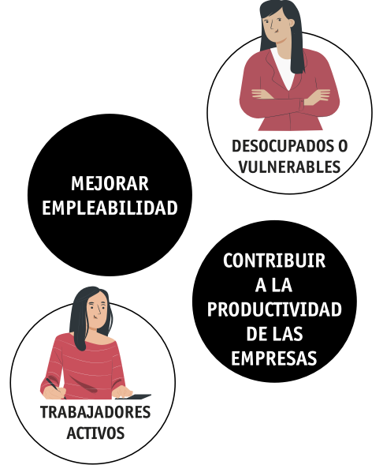
MISIÓN DEL SENCE
A través de una oferta integrada de políticas, programas e instrumentos de calidad, mejorar la empleabilidad de quienes buscan trabajo o quieran mejorar sus trayectorias laborales, y acompañarlos durante los desafíos laborales que se les presentan. Con especial atención en apoyar la inserción y continuidad laboral de personas vulnerables.
https://sence.gob.cl/sence/quienes-somos

Slide 13

¿QUIÉNES PUEDEN CAPACITARSE VÍA SENCE?

Slide 14

FUNCIONES
Franquicia tributaria: Incentivo tributario para que las empresas capaciten a sus trabajadores
Programa de formación de personas: Becas laborales, Programa Aprendices y Programa + Capaz. Foco en productividad y oportunidad de empleabilidad real.
III. Intermediación Laboral: Omil Municipal; Bolsa nacional de Empleo www.bne.cl; Subsidio al empleo joven y Bono trabajo y mujer.
IV. Certificación de competencias laborales: mecanismo para reconocer formalmente la experiencia del un trabajador.

Slide 15

FRANQUICIA TRIBUTARIA
Todas las empresas que tributan en primera categoría tienen derecho a hacer uso de hasta el equivalente al 1% de la planilla de remuneraciones imponibles anuales de sus trabajadores, de potenciales trabajadores o ex trabajadores , con los alcances, límites y montos que dispone la ley N°19.518, destinando estos recursos a la capacitación.
Su beneficio en términos de costos, es que si la empresa obtiene utilidades al final de su ejercicio anual, reduce de impuestos lo invertido en capacitación y de registrar pérdidas, el Estado le devuelve lo que haya invertido, por lo que en ningún caso son un gasto para el Empleador

Slide 16
(*) A partir del 1° de febrero de 2020, el tope imponible mensual para calcular las cotizaciones obligatorias del sistema de AFP, de salud y de ley de accidentes del trabajo se mantiene en 80,2 Unidades de Fomento (UF).
La Remuneración Bruta es la suma de todos los ingresos que percibe el trabajador que tienen como causa la prestación efectiva de sus labores, es decir, todas aquellas contraprestaciones en dinero (Artículo Nº41 del Código del Trabajo), tales como sueldo, horas extraordinarias, comisiones, bonos, aguinaldos, gratificaciones, etc. Para el cálculo de la remuneración bruta, en consecuencia, deben excluirse aquellos valores que correspondan a ingresos no remuneracionales, tales como asignaciones de colación, movilización, asignación familiar, etc.

Slide 17
¿CÓMO SE CALCULA EL TOPE DE CAPACITACIÓN FINANCIADA POR EL ESTADO?
1. A TRAVÉS DEL MONTO TOTAL DE REMUNERACIONES IMPONIBLES (*) ANUALES PAGADAS POR LA EMPRESA.
2. A TRAVÉS DEL MONTO DE REMUNERACIÓN IMPONIBLES DE
CADA TRABAJADOR A CAPACITAR.
Y
*Considerar que el valor hora que cubre SENCE es de $5.000 para un curso de capacitación presencial.
$2000 curso e-learnig
$4000 curso e-learnig sincrónico.

Slide 18
EJEMPLO CÁLCULO DE CURSO HORA SENCE
Situación
La Empresa LiloLip.Ltda, decide enviar a 10 de sus trabajadores del área de bodega a un curso de Normas de Seguridad. El curso se realizará de lunes a viernes, 2 horas diarias, por 15 días hábiles y cotiza el curso en dos OTEC.
MACE Ltda, Rut 78.499-390-K, dirección Providencia 790 piso 2. Valor hora: $5.000
VAN Ltda, Rut: 89.777.999-6, cirujano Videla 1222. Valor hora $ 6.000
¿Calculemos el valor de curso?
1. =Valor Hora OTEC MACE Ltda * Total Horas * Total de Participantes = 1.500.0000
  =5000*30*10=1.500.000
2. =Valor Hora OTEC VAN Ltda * Total Horas * Total de Participantes = 1.600.000
  =6000*30*10=1.600.000
  Valor hora SENCE *$5.000.

Slide 19

CONCLUSIÓN CÁLCULO DE CURSO
La Empresa LiloLip.Ltda , decide contratar los servicios de la OTEC MACE, debido a que cubre el 100% de la franquicia.

Slide 20
  CÁLCULO DEL MONTO CON TOPE DE FRANQUICIA TRIBUTARIA PARA FINES DE CAPACITACIÓN
Si su planilla anual de remuneraciones imponibles es mayor a 35 e inferior a 45 UTM y la empresa registra cotizaciones previsionales pagadas correspondientes a esa planilla, podrá deducir hasta 7 UTM en el ejercicio anual.
Si su planilla anual de remuneraciones imponibles es igual o superior a 45 UTM y hasta 900 UTM y la empresa registra cotizaciones previsionales pagadas correspondientes a esa planilla, podrá deducir hasta 9 UTM en el ejercicio anual.
Si su planilla anual de remuneraciones imponibles es superior a 900 UTM y la empresa registra cotizaciones previsionales pagadas correspondientes a esa planilla, podrá deducir el equivalente hasta el 1% de la planilla anual de remuneraciones.
*(UTM mes :$xx.xxx) Actualizar a la UTM actual

Slide 21
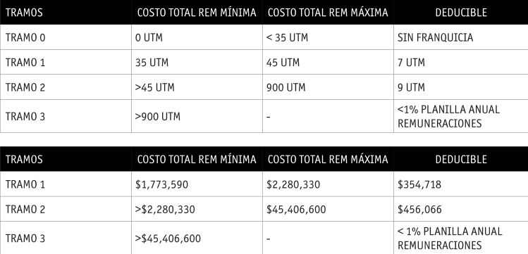
TOPES DE FRANQUICIA TRIBUTARIA - EMPRESA
(UTM Noviembre 2020 :$ 50.674 ) SIEMPRE ACTUALIZAR

Slide 22

REVISEMOS
¿CUÁNTO APRENDIMOS?
8
Para revisar los temas trabajados a lo largo de la presentación, te invito a desarrollar la Actividad 8 Cuánto Aprendimos. Descarga el archivo y sigue las instrucciones.
¡Muy bien! Ahora sigamos profundizando en los temas de financiamiento

Slide 23
  CÁLCULO DE FRANQUICIA CON TOPE SEGÚN REMUNERACIÓN IMPONIBLE QUE SE PAGA A CADA TRABAJADOR
Se franquiciará el 100% del valor hora Sence por participante cuando la remuneración bruta percibida por el trabajador esté entre 0 a 25 UTM.
Se franquiciará el 50% del valor hora Sence por participante cuando la remuneración bruta percibida por el trabajador exceda las 25 y no sobrepase las 50 UTM.
Se franquiciará el 15% del valor hora hora Sence por participante cuando la remuneración bruta percibida por el trabajador sea mayor a las 50 UTM.

Slide 24
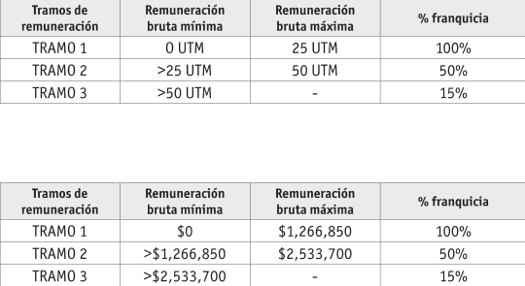
TOPES DE FRANQUICIA TRIBUTARIA - TRABAJADOR
(UTM Noviembre 2020 :$ 50.674 ) SIEMPRE ACTUALIZAR
(Valor hora máximo Sence 2020 por participante :$ 5.000) SIEMPRE ACTUALIZAR

Slide 25


REVISEMOS
8
¿CUÁNTO APRENDIMOS?
Para revisar los temas trabajados a lo largo de la presentación, te invito a desarrollar la Actividad 8 de Cuánto Aprendimos 2.
Descarga el archivo y sigue las instrucciones.
¡Muy bien! Ahora practiquemos

Slide 26

HAGAMOS UNA PAUSA
REFLEXIONEMOS
La capacitación en una empresa que paga impuesto de primera categoría puede ser financiada por dos fuentes de financiamiento
1. Con recursos propios de la empresa y/o
2. Con recursos provistos por el estado a través del uso de la franquicia tributaria para capacitación, regulada por el organismo estatal conocido como SENCE. Servicio nacional de Capacitación y Empleo dependiente del Ministerio del trabajo de Chile.

Slide 27




ANTES DE COMENZAR A TRABAJAR
TOMA LAS SIGUIENTES PRECAUCIONES
Realiza trabajo en equipo con respeto en tus opiniones,
escucha a los demás.
Considerar los anexos adjuntos.
Aplicar lo aprendido en el módulo.

Slide 28



ANTES DE COMENZAR A TRABAJAR
TOMA LAS SIGUIENTES PRECAUCIONES
Cuida tus claves de acceso.
Resguarda la confidencialidad de la información.
Cuidado con los dispositivos externos, asegura la información instalando antivirus.
Se riguroso y ordenado con los antecedentes que manejas.
Realiza trabajo en equipo con respeto en tus opiniones,
escucha a los demás.

Slide 29

¡PRACTIQUEMOS!
8
ACTIVIDAD PRÁCTICA
Ahora realizaremos una actividad práctica. Utiliza el archivo “Actividad Práctica 8” y sigue las instrucciones señaladas.
¡Éxito!
° Medio | Presentación

Slide 30


ANTES DE TERMINAR
TICKET DE SALIDA
FINANCIAMIENTO DE LA CAPACITACIÓN
¡No olvides contestar la Autoevaluación y entregar el Ticket de Salida!
¡Hasta la próxima!

